Slide 1
Aprendizaje Significativo
David Ausubel
Joseph Novak
Helen Hanesian
Ed. Trillas. México. 2006
Olga Rojas
Mg. Educación

Slide 2
PASEAR
SUBIR
LEVANTAR
APOYAR
CAMINAR
ADELANTAR
APOYAR

Slide 3
ASIMILACIÓN
A
’
a

Slide 4
Aprendizaje
Mecánico
Significativo
Descubrimiento
Recepción
Preparación
Motivación
Reconciliación
Integradora
Diferenciación
Progresiva

Slide 5
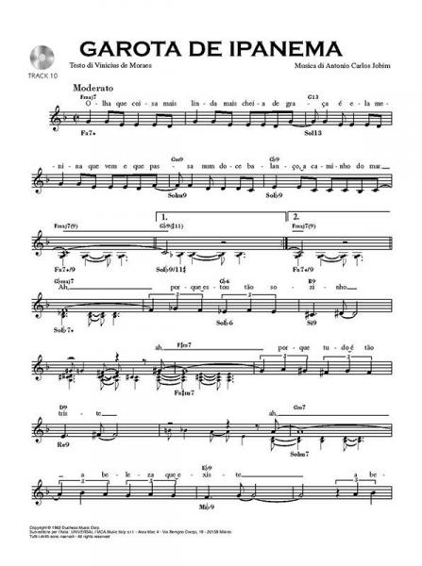

Slide 6
EJEMPLO
APRENDIZAJE
SIGNIFICATIVO
Negra= 1 tiempo
Corchea = ½ tiempo

Slide 7

EJEMPLO
APRENDIZAJE
SIGNIFICATIVO
Negra= 1 tiempo
Corchea = ½ tiempo
APRENDIZAJE
MECÁNICO

Slide 8
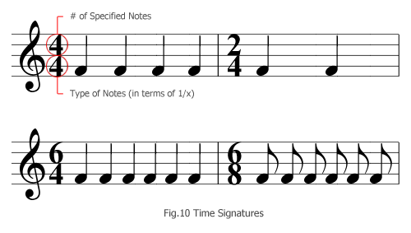
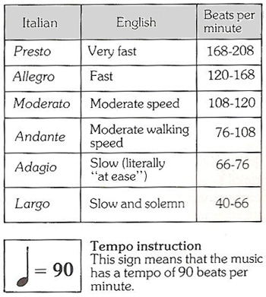
TIEMPOS
COMPÁS
TEMPO

Slide 9
MÚSICA
TEMPO
MODERATTO
ALLEGRO
LARGO
LENTO
GRAVE
COMPÁS
CUATRO CUARTOS
TRES CUARTOS
DOS CUARTOS
TIEMPOS
REDONDA
BLANCA
NEGRA
CORCHEA
SEMICORCHEA
FUSA
SEMIFUSA

Slide 10
PREPARACIÓN
DIFERENCIACIÓN PROGRESIVA Fusa y semifusa
RECONCILIACIÓN INTEGRADORA Fusa y semifusa como símbolos del tiempo de duración

Slide 11
Aprendizaje Significativo
Formación
Asimilación
Obliteración
SUBORDINADA
SUPERODINADA
COMBINATORIA

Slide 12
TIPOS DE APRENDIZAJE
SUBORDINADO
DERIVATIVO
CORRELATIVO
SUPERORDINADO
COMBINATORIO

Slide 13
“El aprendizaje significativo por recepción es un proceso activo porque requiere, por lo menos: a) del tipo de análisis cognoscitivo necesario para averiguar cuáles aspectos de la estructura cognoscitiva existente son más pertinentes al nuevo material potencialmente significativo; b) cierto grado de reconciliación con las ideas existentes en la estructura cognoscitiva –esto es, aprehender las similitudes y las diferencias, y resolver las contradicciones reales o aparentes, entre los conceptos y proposiciones nuevos y los ya establecidos, y c) la reformulación del material de aprendizaje en términos de los antecedentes intelectuales idiosincráticos y el vocabulario del estudiante particular.” (Ausubel, 2006, p.110)

Slide 14
“El aprendizaje por repetición y el olvido dependen de la adquisición de una fuerza asociativa discreta y su disminución a través de la exposición a la interferencia previa y/o subsecuente de los elementos discretos similares pero confundibles ya almacenados o adquiridos ulteriormente (interferencias proactiva y retroactiva)” (Ausubel, 2006, p. 111).

Slide 15
APRENDIZAJE SUBORDINADO
Inclusión derivativa
MOBILIARIO
(Nueva: butaco),
mesa, silla, cama, estante
Sabemos que MOBILIARIO es un conjunto de muebles; objetos que sirven para facilitar los usos y actividades habituales en casas, oficinas y otros lugares. Normalmente el término alude a los objetos que facilitan las actividades humanas comunes. (A)
Al conjunto pertenecen mesas (a1), sillas (a2), camas (a3), estanterías (a4).
Pasamos por un restaurante típico y allí preguntamos qué es esto, nos dan el nombre: butacos (a5), por contexto identificamos que estos entran en el concepto MOBILIARIO que ya conocíamos.

Slide 16
APRENDIZAJE SUBORDINADO
Inclusión derivativa
Idea Establecida A
En la inclusión derivativa, la nueva información a, es vinculada a la idea superordinada A y representa otro caso o extensión de A. No se cambian los atributos de criterio del concepto A, pero se reconocen nuevos ejemplos como relevantes.
Nueva → a5 a1 a2 a3 a4
Sabemos que MOBILIARIO es un conjunto de muebles; objetos que sirven para facilitar los usos y actividades habituales en casas, oficinas y otros lugares. Normalmente el término alude a los objetos que facilitan las actividades humanas comunes. (A)
Al conjunto pertenecen mesas (a1), sillas (a2), camas (a3), estanterías (a4).
Pasamos por un restaurante típico y allí preguntamos qué es esto, nos dan el nombre: butacos (a5), por contexto identificamos que estos entran en el concepto MOBILIARIO que ya conocíamos.

Slide 17
APRENDIZAJE SUBORDINADO
Inclusión derivativa
Idea Establecida A
En la inclusión derivativa, la nueva información a, es vinculada a la idea superordinada A y representa otro caso o extensión de A. No se cambian los atributos de criterio del concepto A, pero se reconocen nuevos ejemplos como relevantes.
Nueva → a5 a1 a2 a3 a4
La idea establecida A se expresa en una norma: PROHIBIDO FUMAR EN LUGARES CERRADOS. Por un tiempo la ley cobija: a1. restaurantes, a2. aulas de clase, a3. oficinas y consultorios, a4. vehículos de transporte público. Sin embargo, un día llegamos a a5. un bar y encontramos que allí tampoco se puede fumar. Aprendemos entonces un nuevo caso en que la norma aplica.

Slide 18
APRENDIZAJE SUBORDINADO
Inclusión correlativa
Idea establecida
(A)PUNTO
Nuevas → a4 a5 a6
a1 a2 a3
t. El punto es un elemento geométrico adimensional, no es un objeto del mundo; describe una posición en el espacio, determinada en función de un sistema de coordenadas preestablecido.
u. El punto es un elemento lingüístico cuyo uso principal es señalar gráficamente la pausa que marca el final de un enunciado, de un párrafo o de un texto.
v. El punto es la unidad mínima de información visual, y está caracterizado por su forma, tamaño, color y ubicación.
w. El sonido del silencio cotidiano es para el punto tan estridente, que se impone sobre todas sus demás propiedades. –K
x. En la escultura y en la arquitectura el punto resulta de la intersección de varios planos: es el término de un ángulo espacial y al mismo tiempo el centro originario de esos planos. -K
y. Ya en las antiguas formas de ballet existían las pointes, término derivado de point=punto. El bailarín, mediante saltos, evoca el punto. -K

Slide 19
APRENDIZAJE SUBORDINADO
Inclusión correlativa
Idea establecida
(A)PUNTO
En la inclusión correlativa, la nueva información a4, es vinculada a la idea A, pero es una extensión, modificación o limitación de A. Los atributos de criterio del concepto incluido pueden ser extendidos o modificados con la nueva inclusión correlativa.
Nuevas → a4 a5 a6
a1 a2 a3
a1. El punto es un elemento geométrico adimensional, no es un objeto del mundo; describe una posición en el espacio, determinada en función de un sistema de coordenadas preestablecido.
a2. El punto es un elemento lingüístico cuyo uso principal es señalar gráficamente la pausa que marca el final de un enunciado, de un párrafo o de un texto.
a3. El punto es la unidad mínima de información visual, y está caracterizado por su forma, tamaño, color y ubicación.
a4. El sonido del silencio cotidiano es para el punto tan estridente, que se impone sobre todas sus demás propiedades. –K
a5. En la escultura y en la arquitectura el punto resulta de la intersección de varios planos: es el término de un ángulo espacial y al mismo tiempo el centro originario de esos planos. –K
a6. Ya en las antiguas formas de ballet existían las pointes, término derivado de point=punto. El bailarín, mediante saltos, evoca el punto. -K

Slide 20
APRENDIZAJE SUPERORDINADO
Idea nueva A → A
En el aprendizaje superordinado, las ideas establecidas a1, a2 y a3 se reconocen como ejemplos más específicos de la idea nueva A y se vinculan a A. La idea superordinada A se define mediante un conjunto nuevo de atributos de criterio que abarcan las ideas subordinadas.
Ideas
establecidas a1 a2 a3
Idea nueva A → MAMÍFERO
Ideas
establecidas gato vaca cabra

Slide 21
APRENDIZAJE COMBINATORIO
En el aprendizaje combinatorio, la idea nueva A es vista en relación con las ideas existentes B, C y D, pero no es más inclusiva ni más especifica que las ideas B, C y D. En este caso, se considera que la idea nueva A tiene algunos atributos de criterio en común con las ideas preexistentes.
Idea nueva A → B-C-D
Los estudiantes pueden considerar a los garbanzos y a los tomates A como hortalizas, pero en biología estos son clasificados como frutos. La confusión inicial que un estudiante podría sufrir se resuelve al aprender nuevos significados combinatorios y cuando reconoce que la clasificación nutricional de los alimentos no es la misma que la clasificación botánica. Por lo tanto, las zanahorias B, las remolachas C y los batatas D son hortalizas y plantas de raíz comestible, pero los garbanzos, los pepinos y los tomates son hortalizas y plantas de fruto. Después de la reconciliación integradora de la nueva información botánica, los conceptos y proposiciones previamente aprendidos se modifican y los nuevos significados se añaden a la estructura cognoscitiva.

Slide 22
¿Qué criterios podemos usar para armar grupos de estudiantes en este curso?

Slide 23
Proceso supraordenador
Tomen los materiales A, B, C, D y E. Diseñen un objeto que resuelva la necesidad X.
  ¿Cómo llamarán a X?
  ¿Por qué?
  ¿Qué particularidades serán recogidas en su nombre?

Slide 24
Proceso subordinador
Diseñen un cartel para concientizar sobre la necesidad de cuidar la higiene en la recolección y almacenamiento de agua.
Es decir, desplieguen los conceptos subordinados “higiene”.

Slide 25
MAPA CONCEPTUAL VS MAPA MENTAL
CENTROS ENERGÉTICOS
FUNCIÓN
Creatividad
Sexualidad
Emociones
Amor
Comunicación
Intuición
Sabiduría
COLOR
Tierra
Naranja
Amarillo
Verde
Azul
Violeta
Blanco/rosa
UBICACIÓN
Perineo
Vientre
Abdomen
Esternón
Cuello
Entrecejo
coronilla

Slide 26
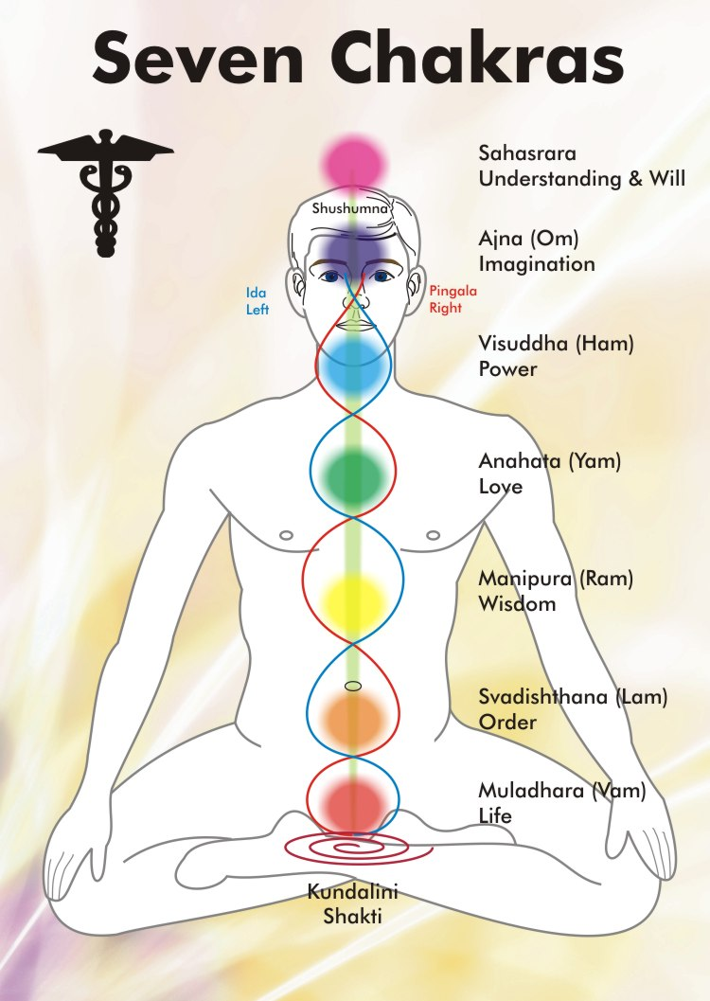

Slide 27
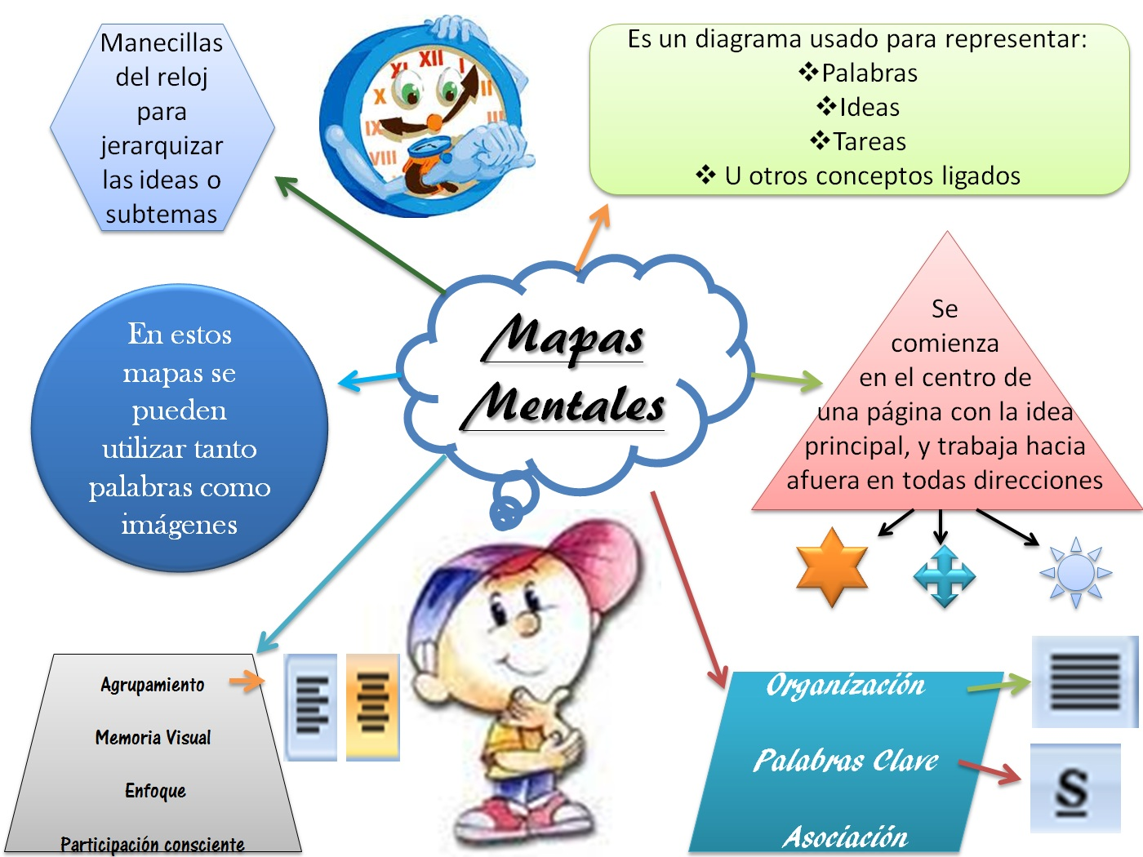

Slide 28
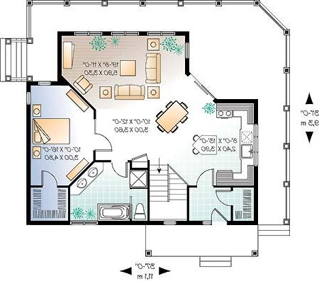

Slide 29
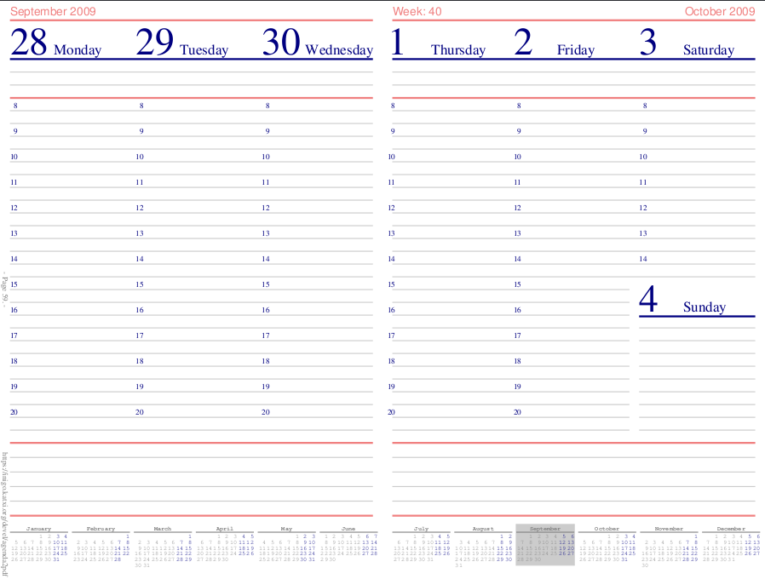

Slide 30
EJERCICIO 2
Explique y ejemplifique la manera como se entiende en este modelo:
  Relación docente-estudiante.
  Vida social entre estudiantes.
  Relación contenidos-contexto social
  Concepto de motivación
  Concepto de inteligencia
  Concepto de creatividad

Slide 31
EJERCICIO 3
Elija un conocimiento lingüístico o literario que desea enseñar.
Diseñe una secuencia de 10 actividades a través de las que enseñaría este conocimiento.
Explique estas actividades a partir del modelo pedagógico estudiado.

Slide 32
Bibliografía
Ausubel, D., Novak, J., & Hanesian, H. (1983). Psicología Educativa un punto de vista cognoscitivo. México: Editorial Trillas.

